Slide 1

Государственное профессиональное автономное
Образовательное учреждение Краснодарского края
«Новороссийский колледж строительства и экономики»
Презентация на тему:
Культура и традиции Кубанского казачества
Для специальностей « Социально – экономических дисциплин»
Тема: Перспективы развития РФ в современном мире
Преподаватель Р. А. Андреева
НКСЭ

Slide 2
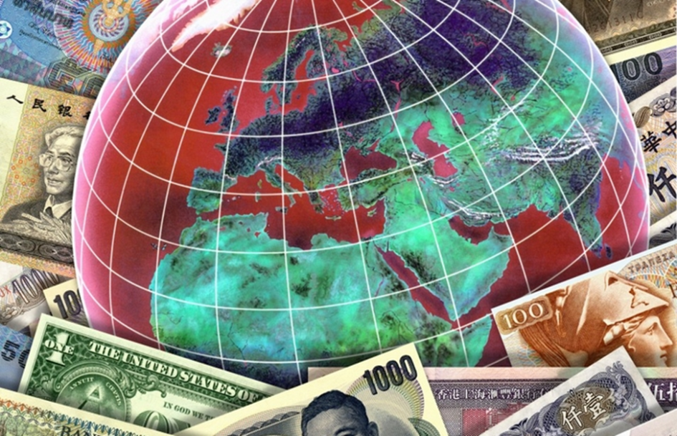
ТЕМА: ПЕРСПЕКТИВЫ РАЗВИТИЯ РФ В СОВРЕМЕННОМ МИРЕ

Slide 3
ЦЕЛЬ: дать оценку важнейших событий развития современной России

Slide 4
ПЛАН:
* Отношения РФ с США и ЕС
* Отношения РФ с Турцией и Китаем
* Перспективы развития России

Slide 5
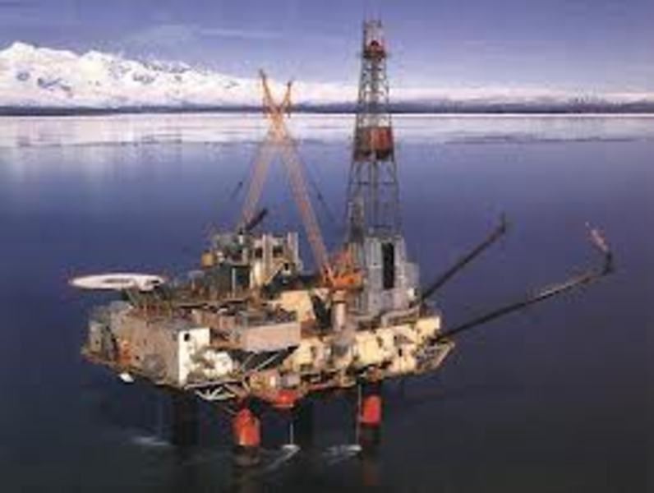

Slide 6
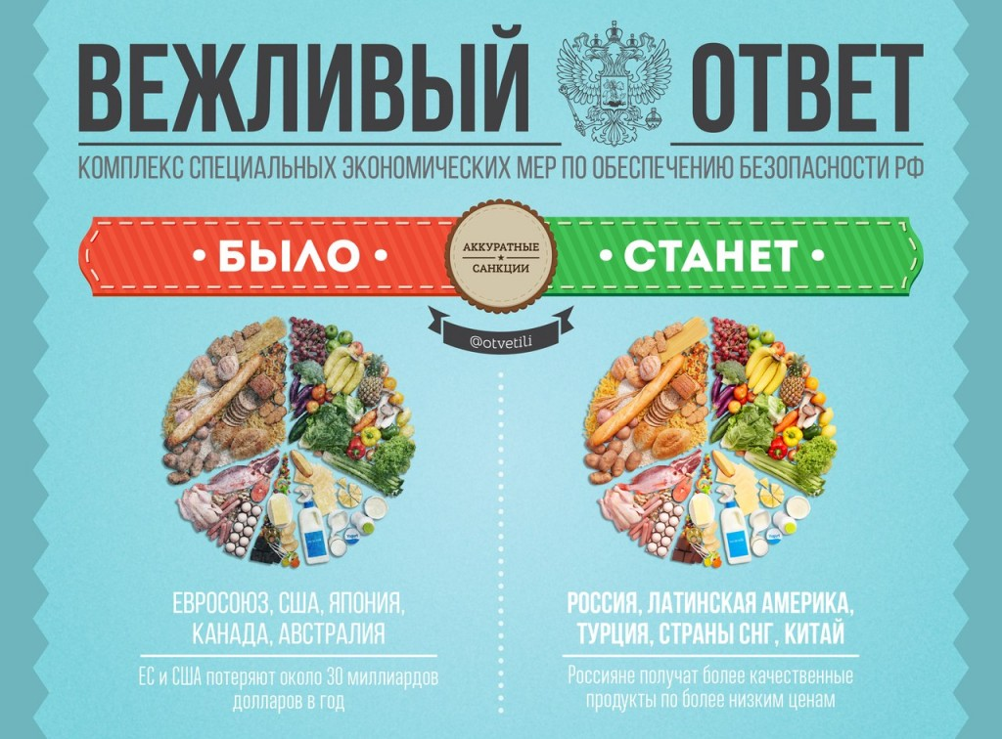


Slide 7

Нидерланды устраивают "томатные битвы"

Slide 8
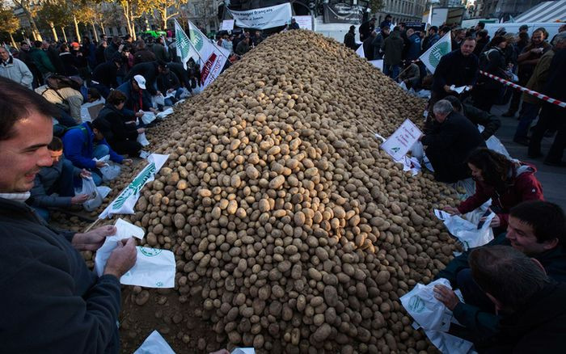
Фермеры Польши раздают картофель бесплатно

Slide 9
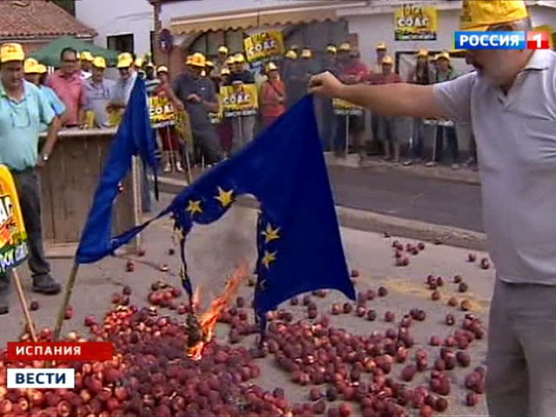
Испанские фермеры сожгли флаг ЕС на урожае персиков

Slide 10
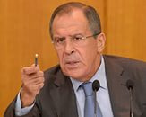

«Наверное, все знают, как активно используется российское воздушное пространство авиакомпаниями различных стран, включая европейские, американские, азиатские. Я не сторонник того, чтобы действовать методами запретов, того, чтобы создавать реальные проблемы для пассажиров, простых граждан, которые не имеют никакого отношения к тому, что творят на Украине те, кто эту войну развязал», — сказал Лавров.

Slide 11
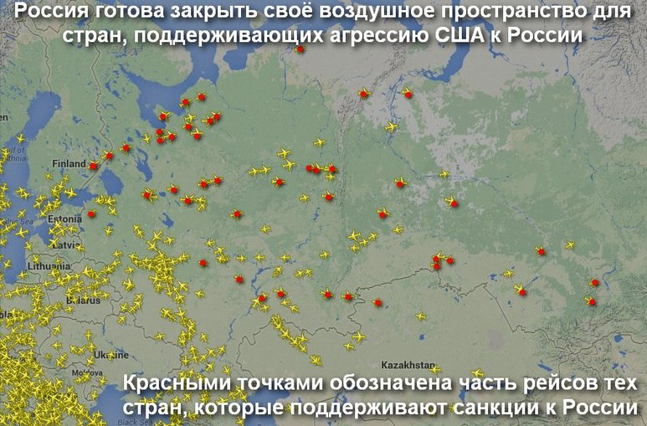

Slide 12
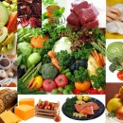
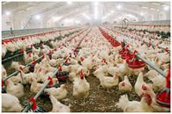
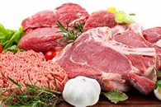
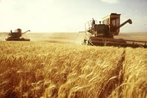
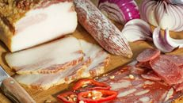
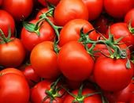
СДЕЛАНО В РОССИИ

Slide 13

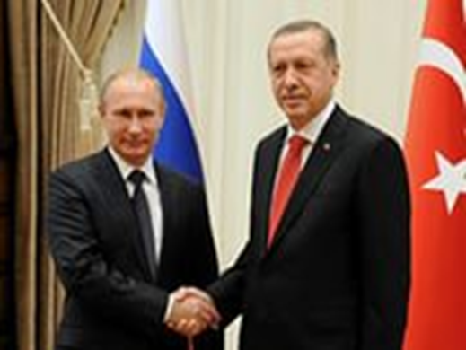
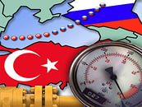
Визит В.В. Путина в Турцию
1 декабря 2014г.

Slide 14
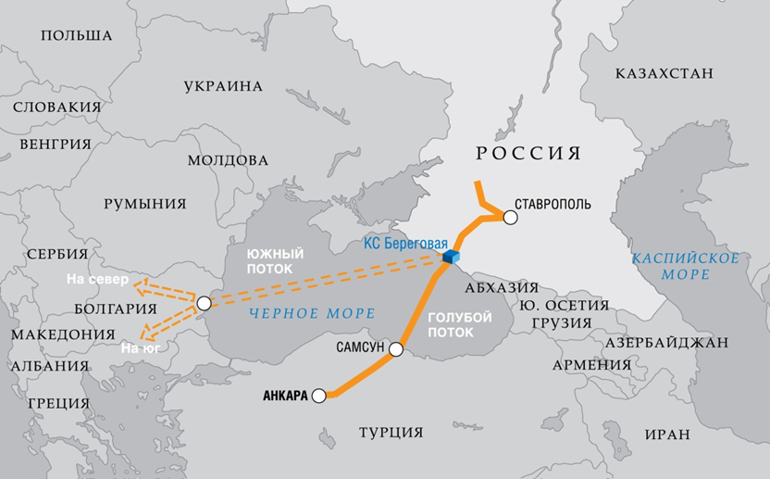
«Южный поток» с. Варваровка Анапский район

Slide 15
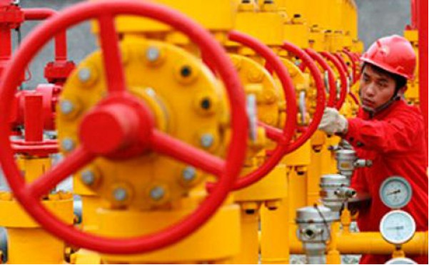
21 мая 2014 Россия и Китай подписали крупный газовый контракт

Slide 16
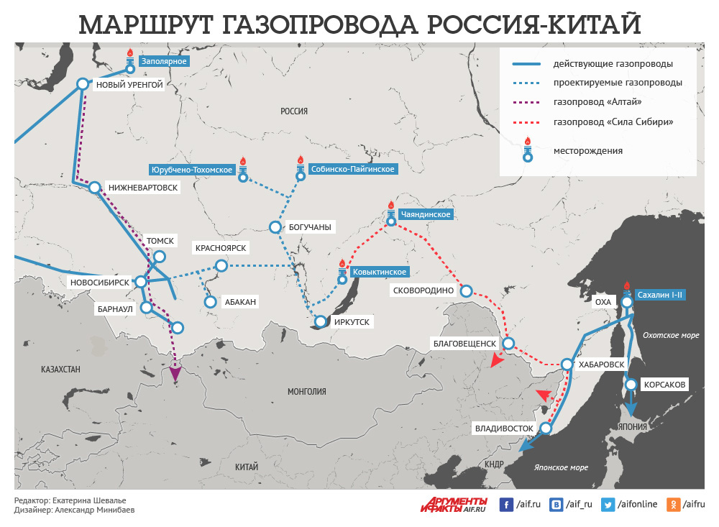


Slide 17

Минфин признал, что российскую экономику ждет трудный год. Самый сильный за последнюю пятилетку обвал цен на нефть, совпавший с санкциями Запада и прочим геополитическим негативом, не прошел даром для российской экономики. По мнению экспертов, прогноз отражает реальность — нефть дешевеет, цены растут, а рубль слабеет.

